Slide 1
딥러닝-CNN을 활용한 상품검색 및 상품 정보 Tagging 시스템 구축
four elSe
김희수, 송승민, 전문수, 박범수
2021. 05. 25

Slide 2
01
이미지 검색 모듈
ㄴ
02
객체 탐지 모듈
03
향후 진행 방향

Slide 3
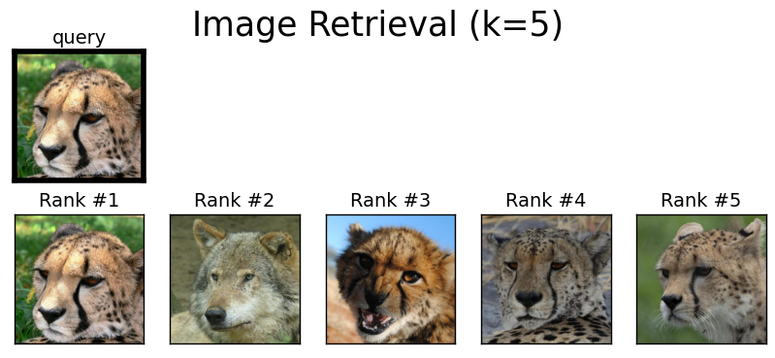
1. 이미지 검색 모듈
모델 구현
pretrained된 vgg19 모델을 기반으로 이미지 검색 모듈 개발 개발 완료
사자, 호랑이, 치타, 표범 데이터셋에 대하여 훈련시켜 유사 이미지 검색을 수행
훈련 데이터수가 약 1024개일때 메모리부족 에러가 발생하지 않았고, 이보다 커지면 메모리 부족에러 발생
다음은 이미지 검색을 모듈테스트 결과

Slide 4
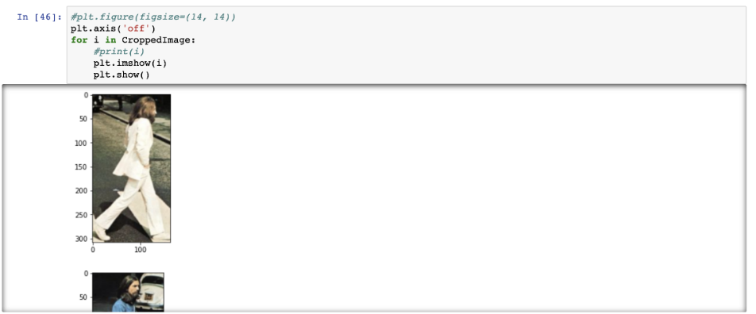
2. 객체 탐지 모듈
객체 잘라내기
원본 이미지에서 객체를 탐지하고 이를 잘라내는 것까지 완료
이 잘라낸 객체로 유사 이미지 검색을 수행예정
먼저 검색 대상이 될 pool을 만드는 것이 선행되어야 함.
객체가 어느 이미지에서 유래된 것인지 알 수 있어야 한다. 따라서 이미지 URL과 객체의 이미지 어레이를 같은 JSON에 저장
데이터베이스 구축 계획
객체를 기반으로 유사 객체를 검색하고, 그 객체를 포함하는 이미지를 도출하는 것이 목적
Annotation된 데이터들에 대해 학습
학습한 모델로 학습에 사용된 데이터에서 객체를 탐지하고 그 객체를 크롭
크롭된 객체와 그것을 포함하는 이미지를 JSON으로 저장

Slide 5
3. 향후 진행 방향
테스트케이스 작성 논의
객체 탐지, 이미지 검색, 데이터베이스의 각 카테고리별로 테스트케이스 작성
객체탐지 + 이미지 검색 통합 테스트
통합테스트를 하려면 먼저 검색 대상이 될 객체 이미지 집합이 필요
COCO Person 이미지에서 “사람” 객체를 크롭해서 검색대상 집합 생성
통합 테스트 후, 제공받은 데이터에 대해서 테스트해볼 예정
객체 탐지 후, 이미지를 디렉토리에 저장하고, 그 디렉토리 path를 기반으로 이미지 검색
그 후, 객체 탐지 후 바로 이미지 검색이 가능하도록 one-stage 프로세스를 개발할 계획
제공받은 데이터를 기반으로한 데이터베이스 구축
JSON 데이터를 담고 있는 mongoDB 데이터베이스 구축
데이터베이스 쿼리 테스트
데이터베이스와 앞서 테스트 완료한 객체탐지 + 이미지 검색을 통합하여 테스트할 예정

